Slide 1


Информация по отсутствию определения СД4
Чокморова Умуткан Жусуповна
Директор РЦКГВГиВИЧ МЗ КР

Slide 2
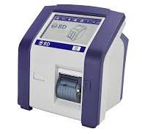
Оборудование для определения СД4
Тесты на СД4 с 2020 по 2024 год закупались за счет бюджетных средств (за 2024 г. ч/з ГП КФ).
_
Срок годности последних картриджей истечет в июне 2026 года
В это же время будет прикрашена сервисная поддержка СД счетчиков
РЦКГВГиВИЧ направил заявку в ГП КФ от 31.01.2024 г. на 9000 исследований СД4 за 2024 год с покрытием на 3-5 месяцев 2025 года
Однако поступили в апреле 2024 года (первая поставка) 45 наборов (4500 исслед.).
Остальные 45 наборов не поставлены так как, получено письмо от ОсОО «Медико Интернешнл» о невозможности закупки картриджей FACSPresto для подсчета СД4 лимфоцитов, в связи с прекращением производства и отсутствием остатков на складе.
11 мая 2023 г. (Исх.: №91) РЦКГВГиВИЧ получено уведомление от производителей СД4 счетчиков «FacsPresto» о намерении снять с производства выпуск картриджей с мая 2024 года.

Slide 3
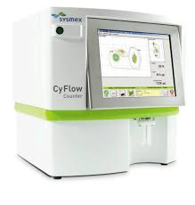
Закупка новых аппаратов для СД4 и тестов
С момента получении данной информации, проведены переговоры с ПРООН, о закупке аналогичных анализаторов и тестов для определения СД4 у ЛЖВ
По результату договоренности, с ПРООН,
РЦКГВГиВИЧ подал заявку в сентябре 2023 года
на приобретение 9 аналогичных оборудований
на 2025 год (Sysmex Cyflow).
Новые СД4 счетчики поступили в КР 9 штук в феврале 2024 года.
После получения второго уведомления от местного дистрибьютора РЦКГВГиВИЧ направил в ПРООН заявку (исх. № 06-3/416 от 26.08.2024) на закупку СД реагентов для 5000 исследований на 2025 год с учетом складских остатков (поставка в ноябре–декабре). Также была подана заявка на установку полученных СД счетчиков (исх. № 06-3/423 от 29.08.2024).
В ходе процесса закупки со стороны ПРООН с сентября по декабрь 2024 года проводилось трехстороннее согласование и обсуждение технических деталей между РЦКГВГиВИЧ, ПРООН и производителем. В результате РЦКГВГиВИЧ перенес сроки поставки реагентов на январь–февраль 2025 года. В ПРООН была подана обновленная заявка на закупку СД реагентов и установку СД счетчиков (исх. № 06-3/585 от 11.12.2024) в рамках поставки реагентов на 2025 год.

Slide 4



Благодарю за внимание
aidscenter.kg
@aids_center_kg
@aidscenter.kg

